Slide 1
Месторождения группы компаний
ПОЛЮС

Slide 2
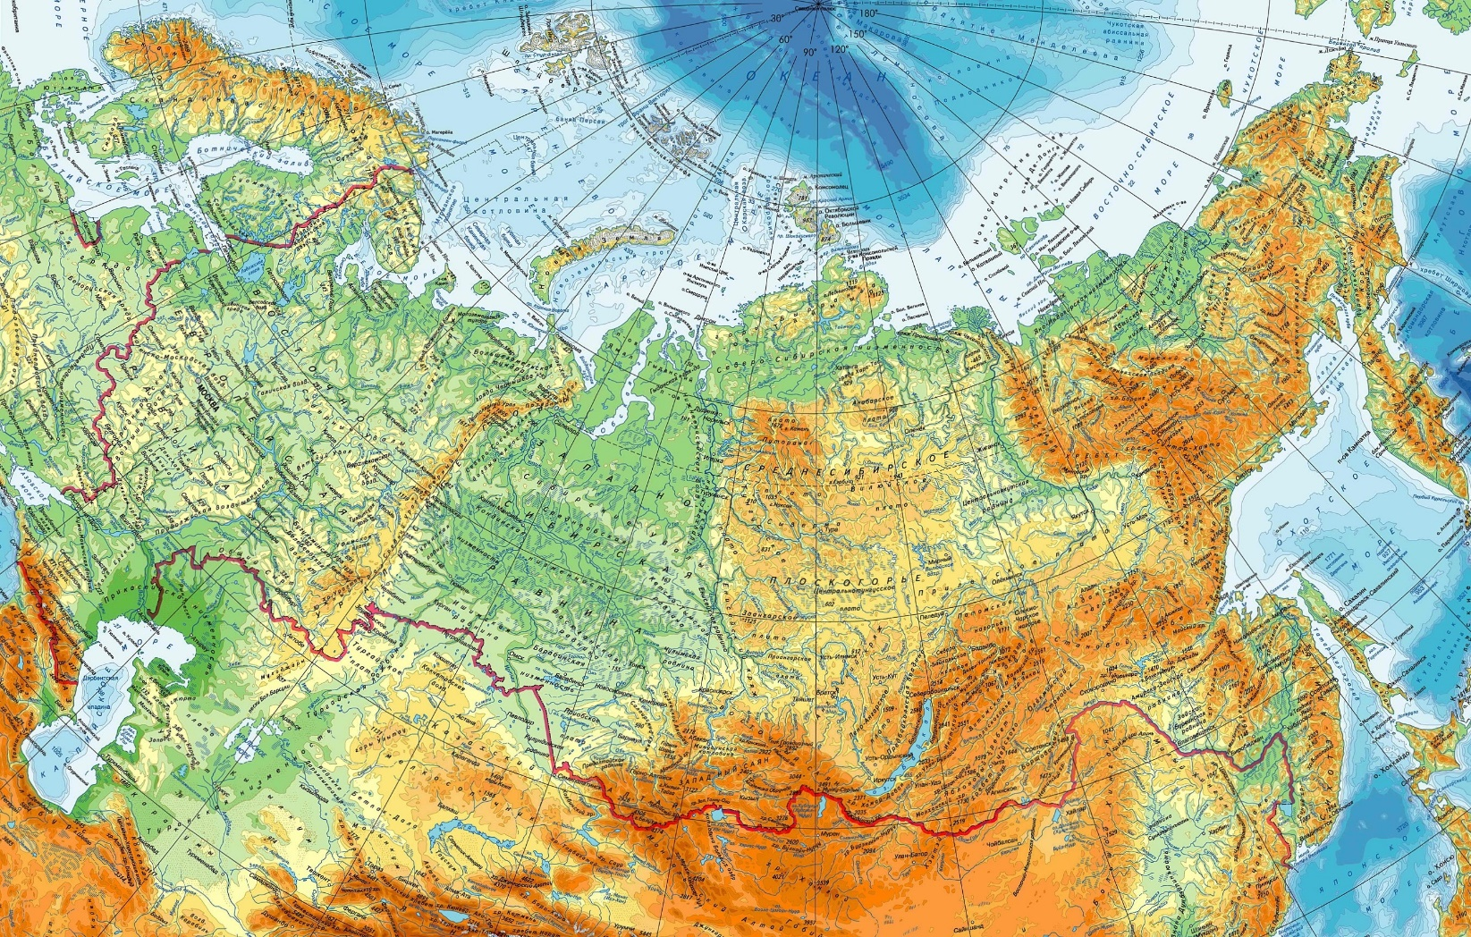
ПОЛЮС.
5 месторождений - 5 т.т ресурсов
Имеющиеся поисковые Лицензии:
Фланги месторождений:
Декдекан, Бамское, Панимба, Раздольненский рудный узел, Олимпиаднинская поисковая площадь, Куранах
Поисковые Лицензии:
три проекта Бургахчан.
Бодайбинский район,
Северо-Понийское.
Бургахчан
Магадан
Красноярск
Алдан
Казахстан
Бодайбо
Бамское
Дальний
Восток
Узбекистан
В РФ 27 основных минерагенических провинций.
343 минерагенических зон
542 рудных районов (ПОЛЮС работает в 6 точках)
474 рудных узла
Действующие производства
Существующие поисковые Лицензии
Регионы поискового интереса

Slide 3
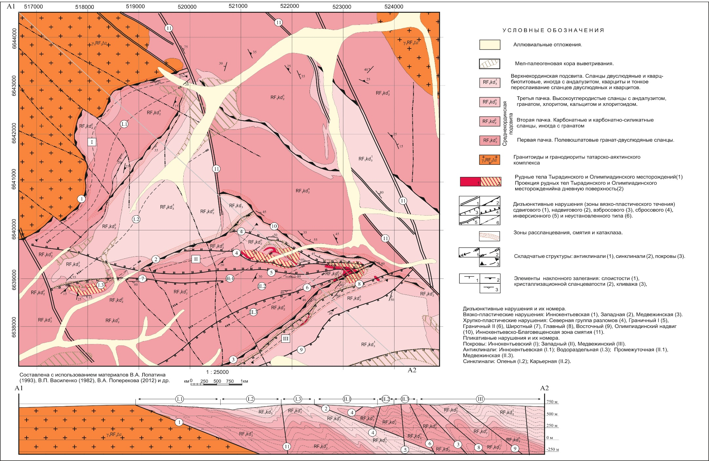
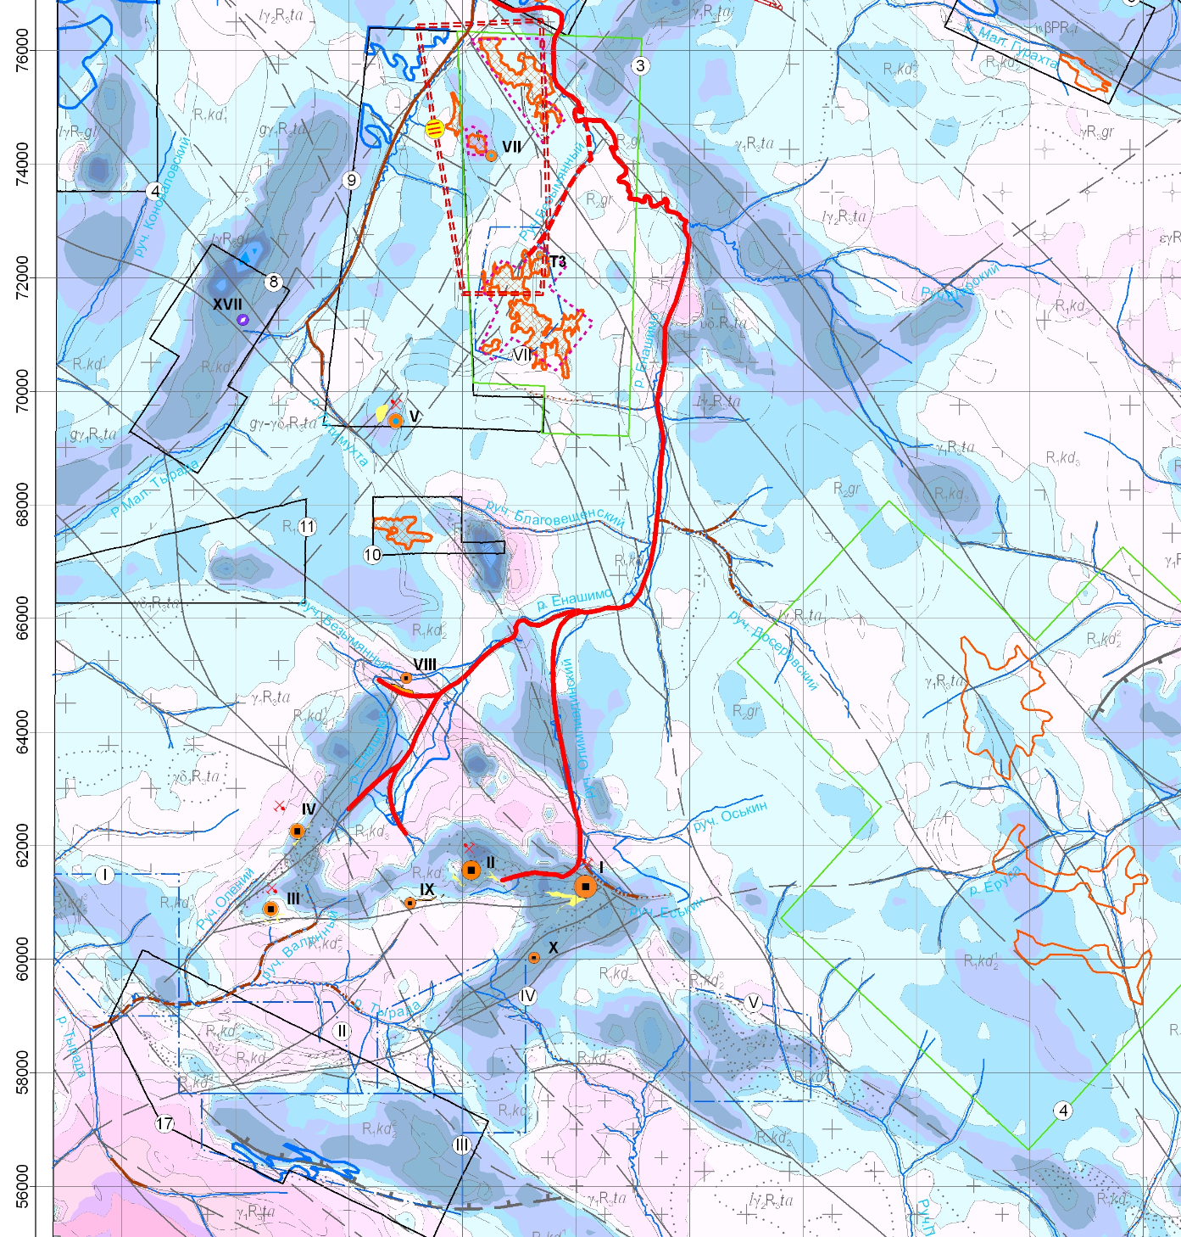
Олимпиаднинское месторождение
(ресурсы 1300 т)
сланцы
двуслюдяные
карбонатные сланцы
гранатовые сланцы
углеродистые сланцы
Pb-Zn
Au-(Sb)
Рудное поле:
Мощная толща терригенных, глубоко метаморфизованных древних пород.
Удаленность интрузивов.
Интенсивная складчатая и разрывная тектоника.
Продуктивность минерализации увеличивается с осложнением тектоники.
Приуроченность минерализации к карбонатно-слюдистому горизонту, подстилают слюдистые, перекрывают углеродистые сланцы.
Сульфидизация и углефикация не имеют прямой корреляции с золотой минерализацией
Меловые коры выветривания.
А1
А2

Slide 4
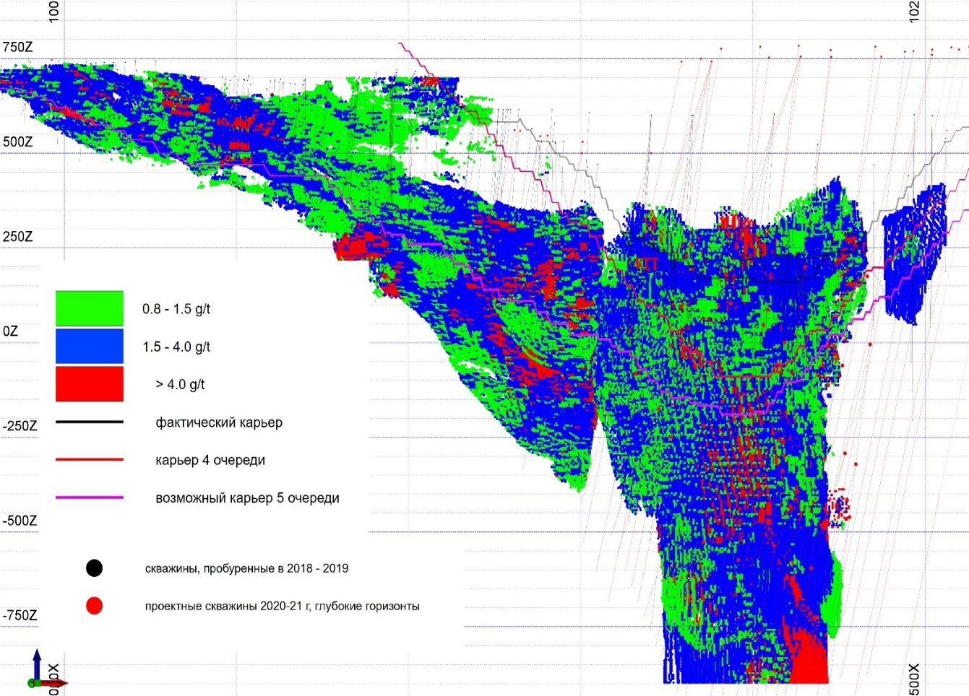
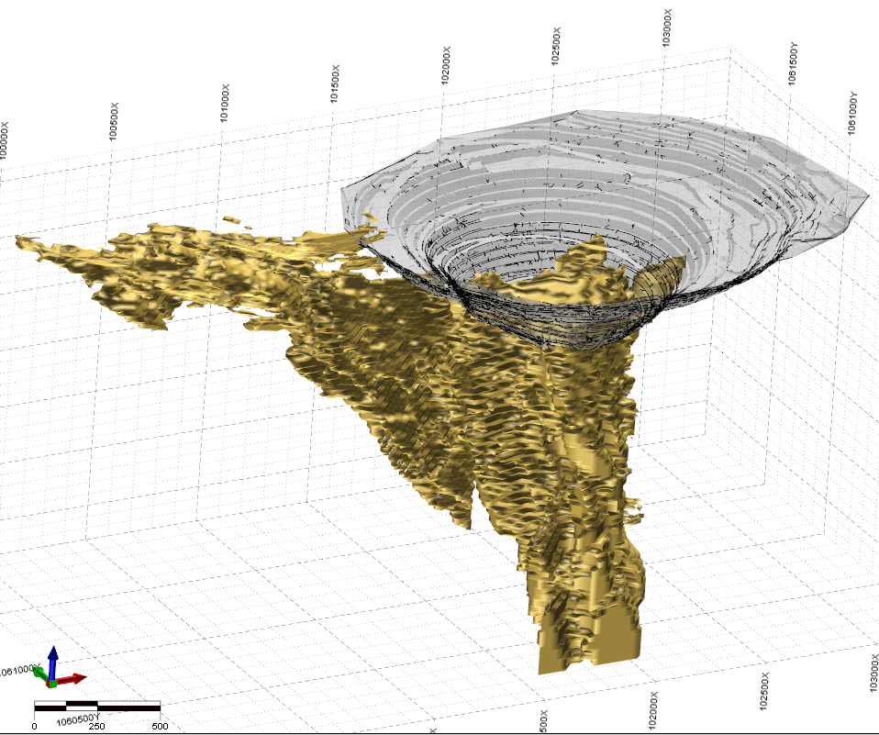

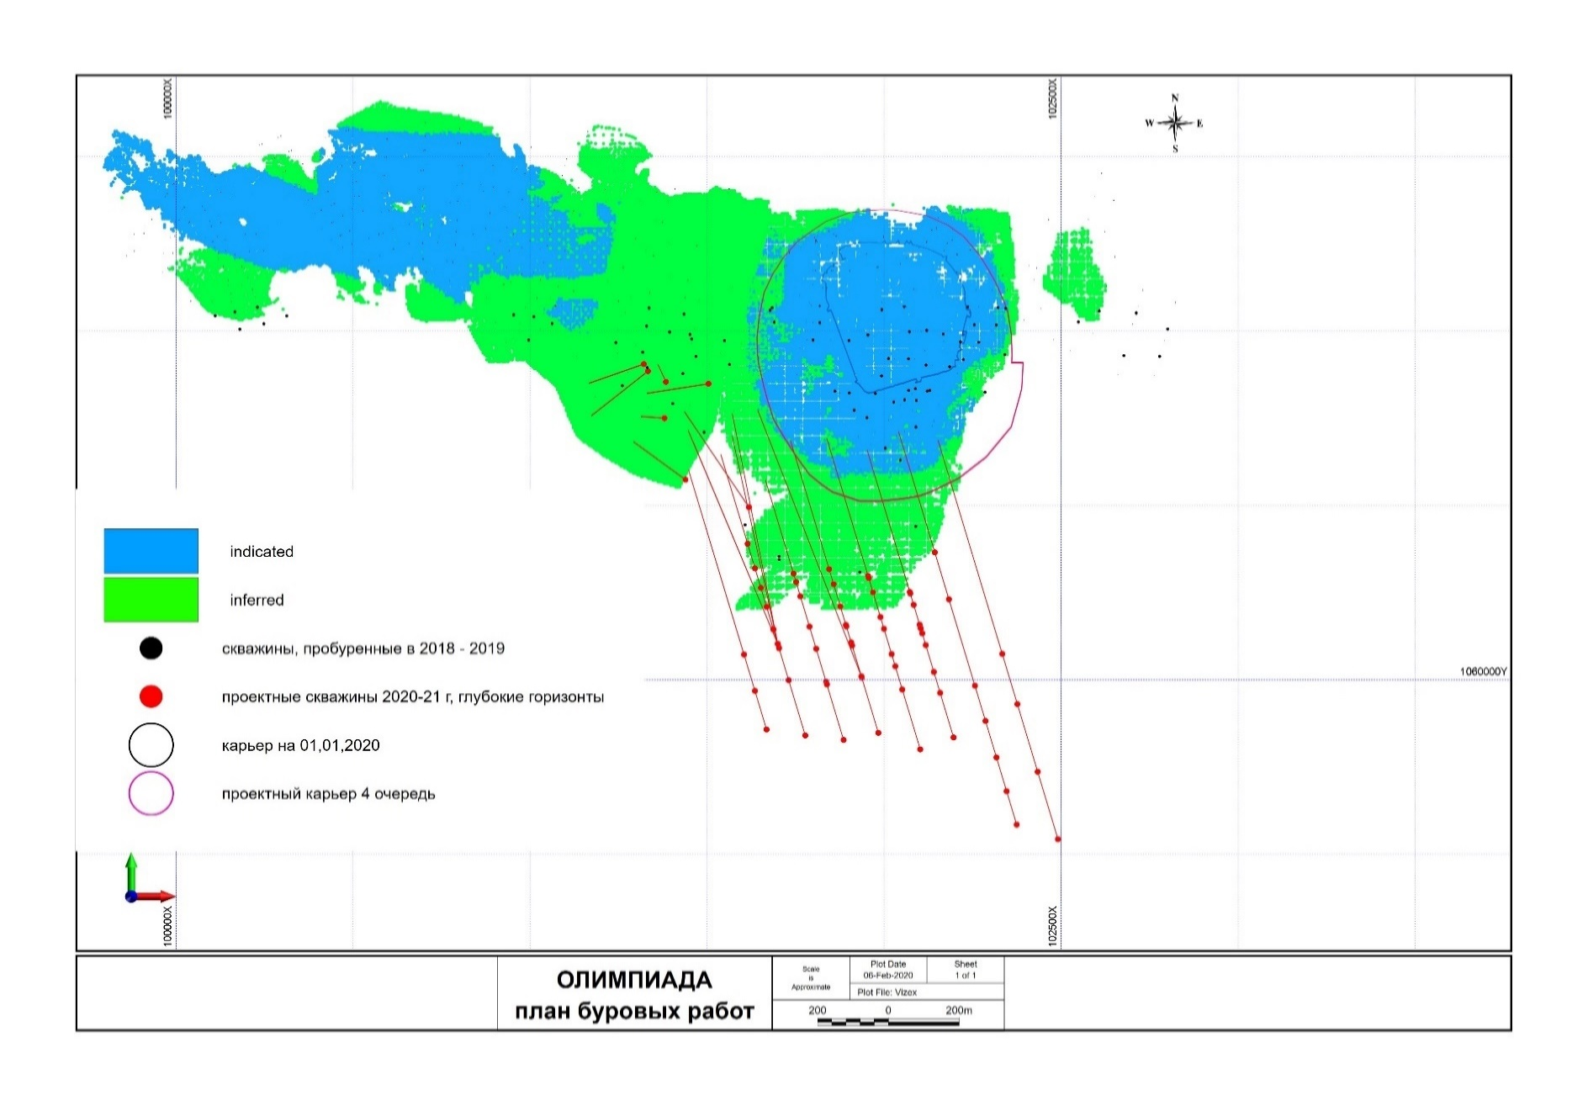
Олимпиаднинское месторождение
(ресурсы 1300 т)
ПРОМЕЖУТОЧНЫЙ
ВОСТОЧНЫЙ
ЗАПАДНЫЙ

Slide 5
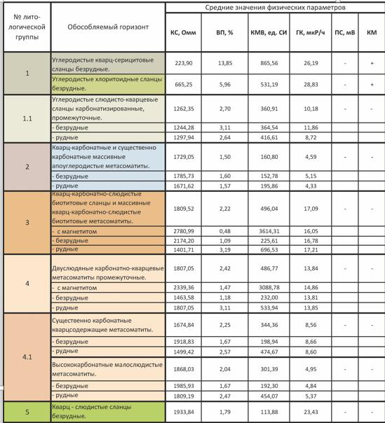
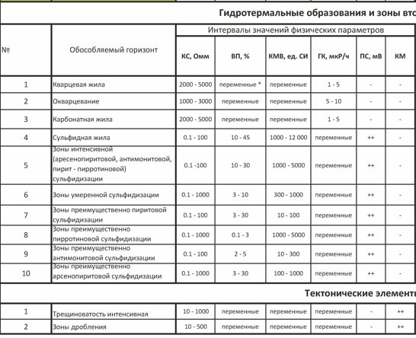
Олимпиаднинское месторождение.
Физические свойства пород и минерализованных зон.
гидротермальные образования и зоны изменений

Slide 6
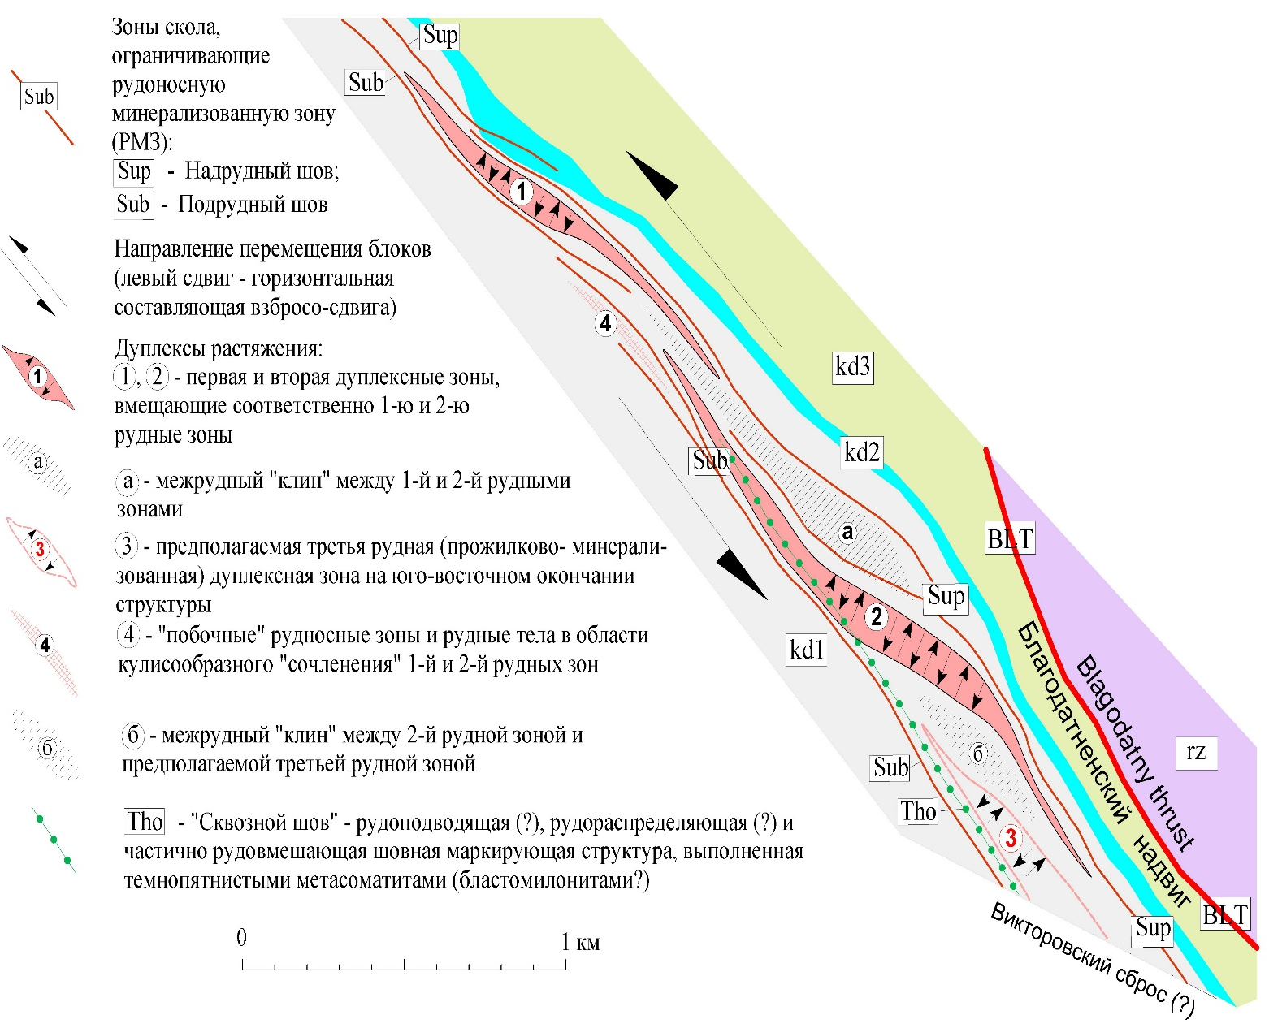
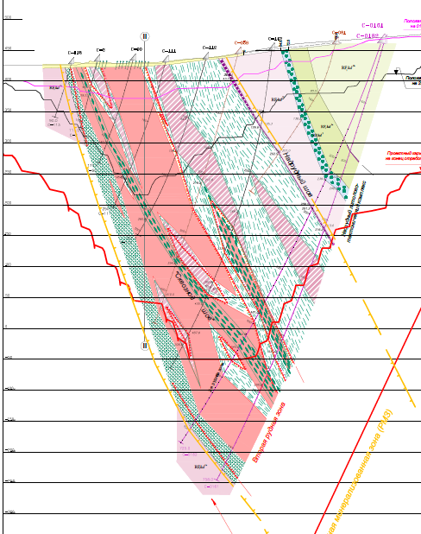
Благодатное месторождение
(ресурсы 560 т)
Рудное поле:
Мощная толща терригенных, метаморфизованных древних пород (псаммитовые, псефитовые, ритмиты).
Удаленность интрузивов.
Тектоника по типу левостороннего сдвига подготовила благоприятную структуру – дуплексные линзы растяжения.
Продуктивность минерализации увеличивается с осложнением тектоники.
Приуроченность минерализации к карбонатно-слюдистому горизонту, подстилают слюдистые, перекрывают углеродистые сланцы.

Slide 7
Благодатное месторождение
Физические свойства пород и минерализованных зон.
Обособляемый горизонт | Интервалы физических свойств
 | КС, Омм | ПС, мВ | ВП, % | ГК, мкР/ч | КМ | КМВ, ед.СИ | СМ, нТл
Кварц | 8000-20000 |  | 0,1-1 | 5-12 |  | 1-100 | 60950-61050
Кварц с пиритом | 1200-10000 | + | 0,1-4 | 5-12 |  | 1-150 | 60950-61050
Кварц с пирротином | 1200-10000 | + | 0,1-4 | 5-12 |  | 150-1500 | 60950-61050
Кварцевые прожил. с дроб. | 100-4000 |  | 0,1-1 | 5-12 |  | 1-100 | 60950-61050
Пиритизация интенсивная | 10-1000 | 0-250 | 5-7 | 26-40 |  | 1-150 | 60950-61050
Пиритизация умеренная | 100-5000 | 250-1000 | 3-6 | 26-40 |  | 1-150 | 60950-61050
Пирротинизация интенсивная | 10-1000 | 250-1000 | 5-7 | 26-40 |  | 150-2000 | 20000-85000
Пирротинизация умеренная | 100-5000 | 250-1000 | 4-6 | 26-40 |  | 150-1500 | 20000-85000
Обуглероженность | 1-100 | + | 7-16 | 30-45 |  | 1-100 | 60950-61050
Обуглероженность с сульфидами | 1-260 | + | 6-12 | 30-45 |  | 100- 1500 | 50000-62000
Карбонатизация | 3000-20000 |  | 0,1-1 | 26-35 |  | 1-100 | 60950-61050
Слабо измененные кв.-сл.сланцы, метаалевросланцы | 5000-10000 |  | 0,1-1 | 26-35 |  | 1-100 | 60950-61050
То же, трещиноватые | 1000-5000 |  | 0,1-1 | 26-35 |  | 1-100 | 60950-61050
То же, трещин. интенсивно | 500-3000 |  | 0,1-2 | 26-35 | + | 1-100 | 60950-61050
Зоны дробления | 10-500 |  | 0,1-2 | 26-35 | ++ | 1-100 | 60950-61050

Slide 8
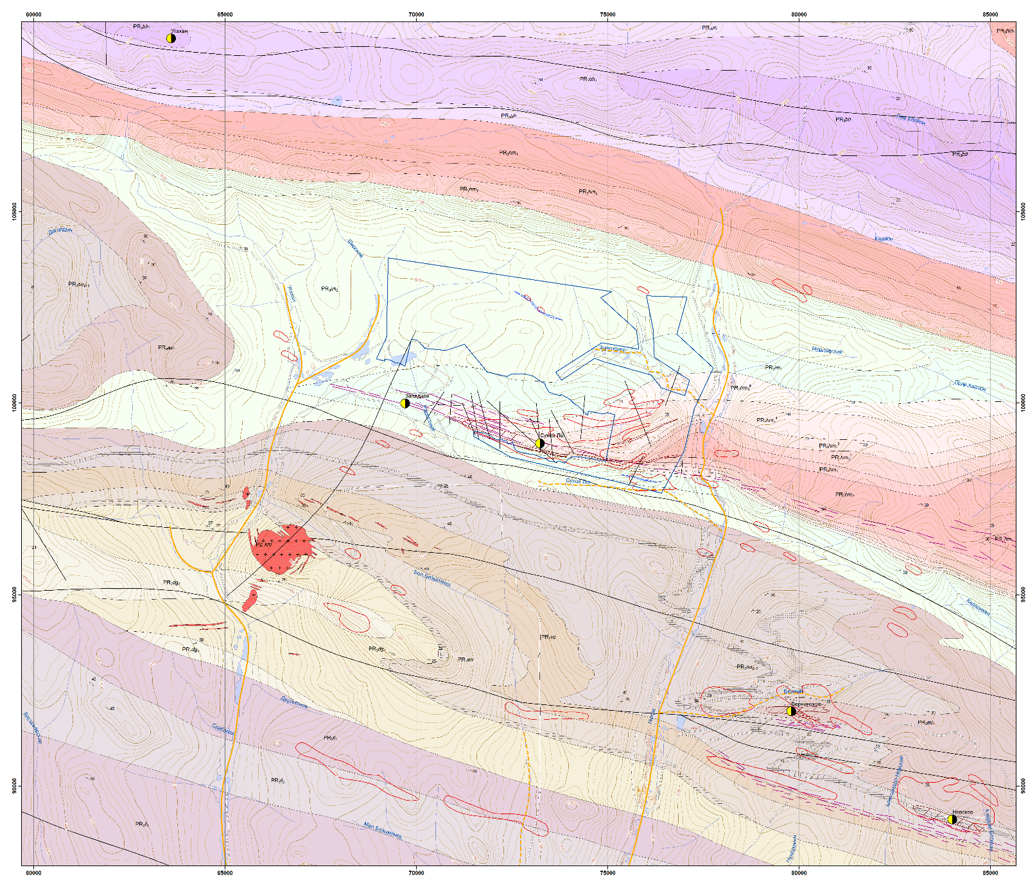
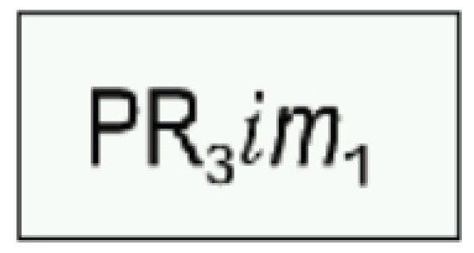
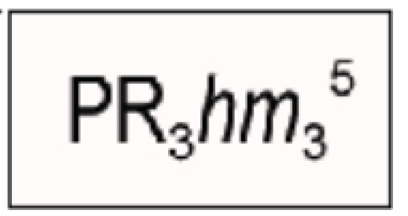
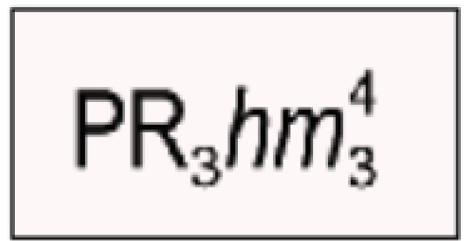
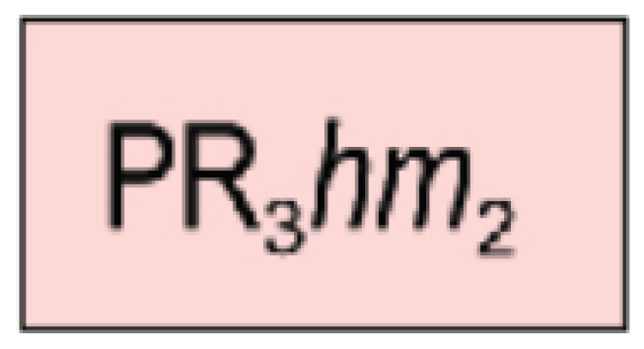
Месторождения Сухоложского рудного поля.
(ресурсы 1900 т)
Месторождение орогенного золото-кварцевого малосульфидного типа в черносланцевой толще (PR₃)
Представлено мощными терригенными отложениями с различной углеродистостью. Частично перекрыт терригенно-карбонатными породами.
Магматические образования практически отсутствуют.
Структурно-тектоническое строение – антиклинальная складка. Системы трещин и нарушений связаны со складчатым строением.
Прерывистый характер распределения золоторудной минерализации в направлении мощности рудного тела.
Зональное распределение содержаний золота относительно осевой плоскости антиклинали, положение которой контролируется зоной смятия.
Выдержанность рудных тел по простиранию и падению
Руды малосульфидные, кварц-карбонатные, прожилково-вкрапленные, гнездово-линзовидные, в подчиненном количестве жильные, вкрапленные.
Преимущественно пиритовая минерализация.
Объемная масса вмещающих пород изменяется от 2,5 до 3,0, в среднем 2,79 г/см3.

Slide 9
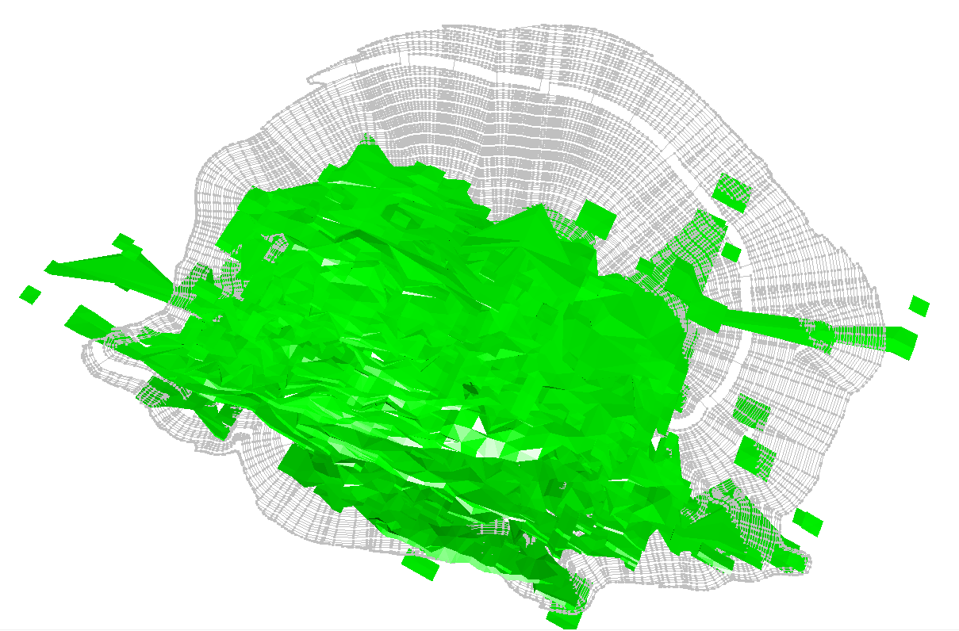
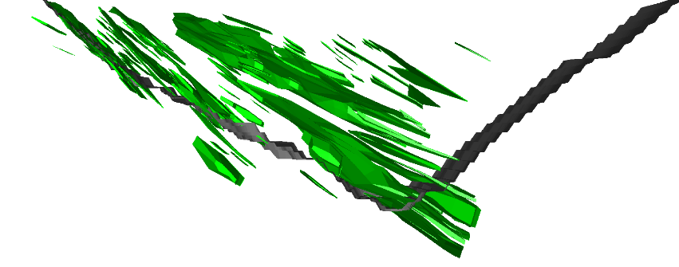
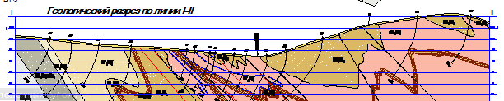
ВЕРНИНСКОЕ
(ресурсы 360 т)
Б
Возможный прирост запасов
Разрез А-Б
Возможный прирост запасов
А
Возможный прирост запасов
Смежный: фланги не оконтурены, основной прирост ожидается для подземной добычи. Ожидаемый прирост запасов – 50 т. Au

Slide 10
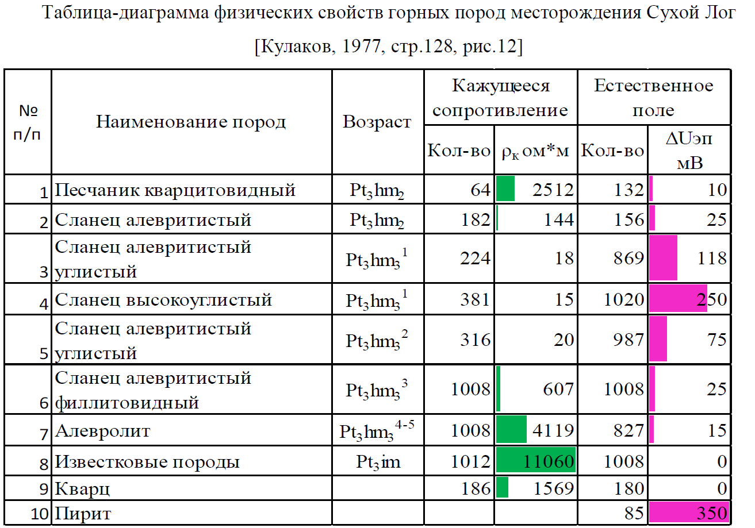
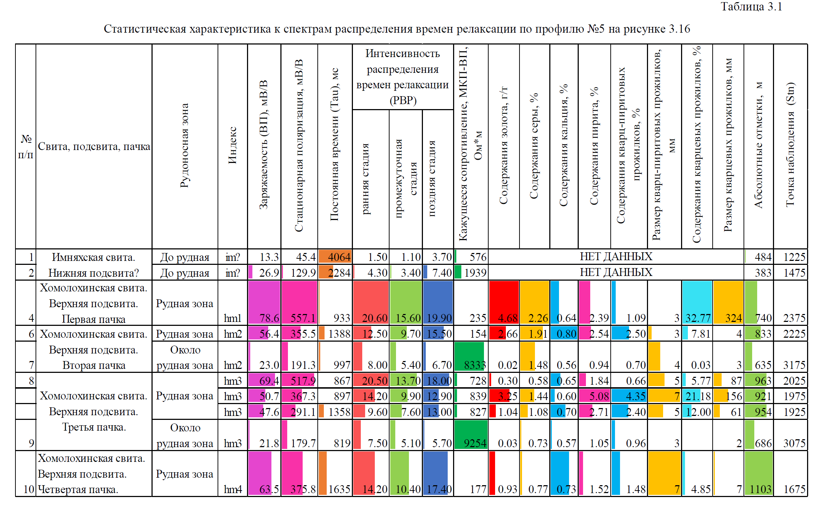
Физические свойства пород месторождений Сухоложского рудного поля

Slide 11
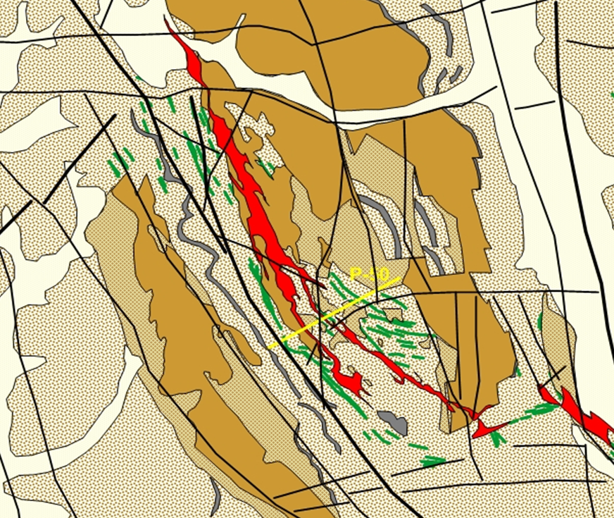
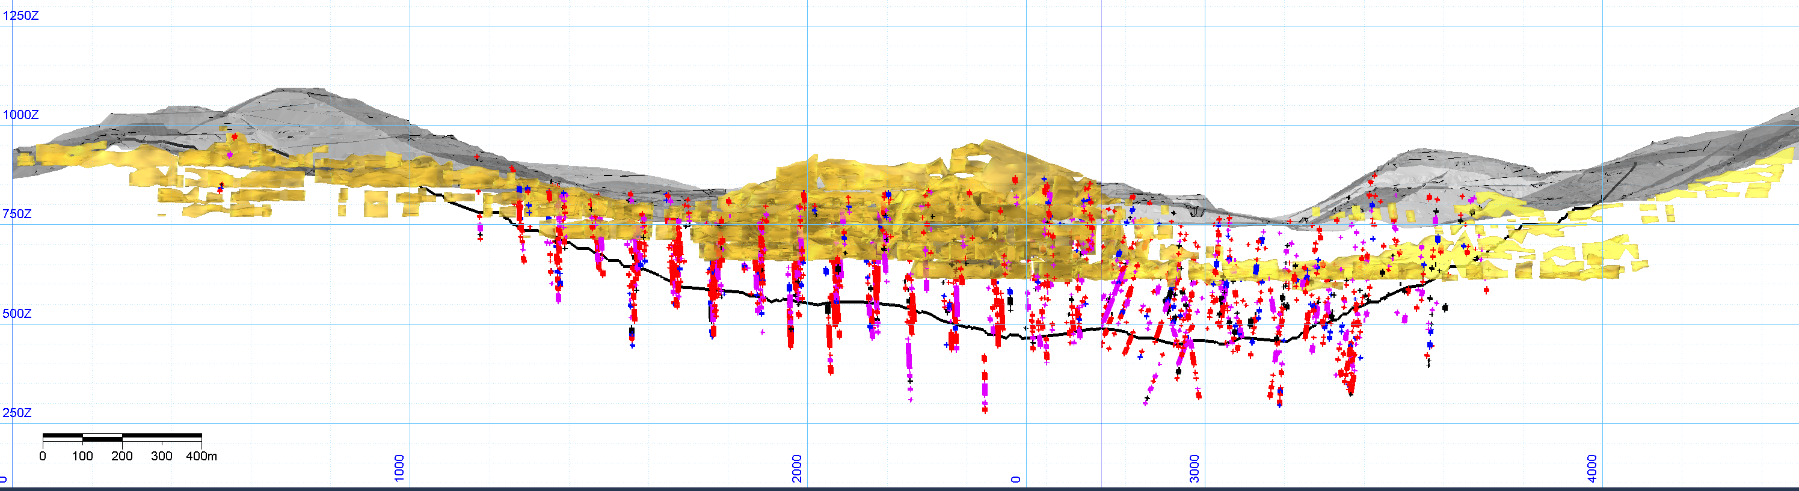
Историческая подземная добыча около 24 млн.т.
Подземные горные выработки достигли горизонта 650 м,
Самый глубокий участок карьера на горизонте 735 м.
Осложнения при добычи (тоннаж, содержания) будут продолжаться, пока карьер не пройдет подземный рудник.
Наталкинское месторождение. Геология и структура. (ресурсы 1000 т)
  Месторождение орогенное, в зонах смятия осадочных и вулканогенно-осадочных пород, между двумя региональными сдвигами.
  Вмещающие породы: Терригенные породы с примесью вулканогенного материала (пермь), в различной степени пиритизированы и углефицированы.
  Интрузии: дайки основного и кислого составов Позднеюрского-раннемелового возраста
  Рудовмещающая структура протяженностью 4500м имеет северо-западное простирание.
  Рудные залежи представлены сближенными линейными жилоподобными зонами окварцевания с резкими границами и зонами кварцевого и кварц-карбонатного прожилкования, имеющих морфологию линейного штокверка
  Возраст минерализации – раннемеловой
пр (-15)
пр 10
пр 50
11

Slide 12
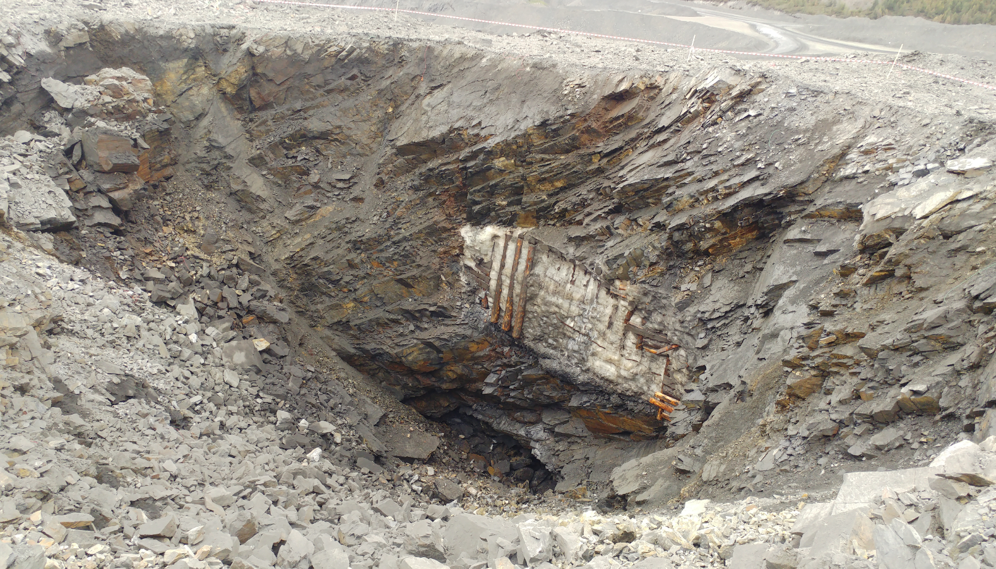
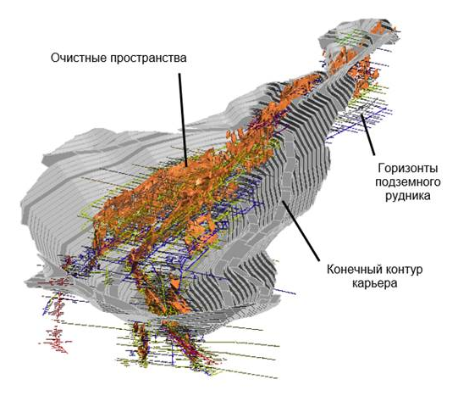
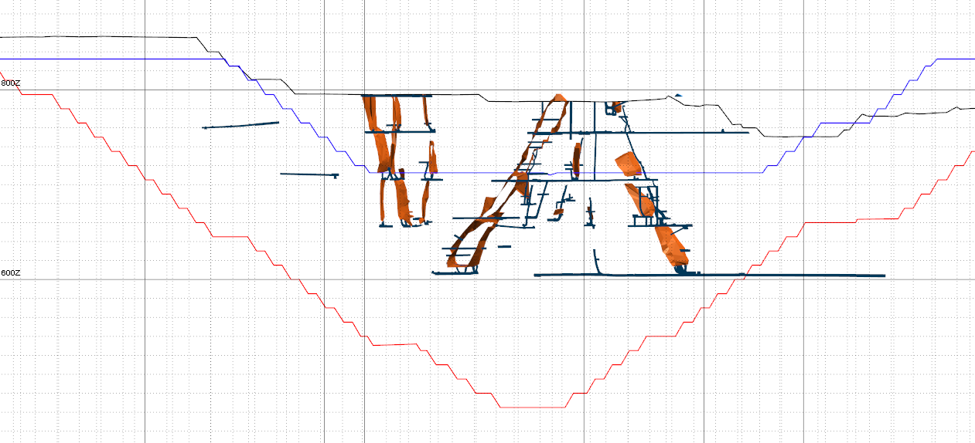
Влияние подземных горных выработок (ПГВ) на работу карьера «Наталкинский»
Главной особенностью повторной открытой отработки Наталкинского месторождения является то, что контур проектируемого карьера включает в себя 90% всего пространства подземного рудника с капитальными, подготовительно-нарезными и очистными выработками.
Добыча Подземным способом - с 1945-2004гг
Общая протяженность подземных выработок ≈ 150км
Отметка нижнего горизонта – 550.0м
Добыча Открытым способом - с 2013 – …
Объем незаполненных пустот ≈ 400 тыс. м3
Проектная отметка нижнего горизонта - 435.0м
Способ обнаружения пустых выработанных пространств:
Опережающее бурение сеткой 10х20м на глубину 15 метров + данные ОЭР и ГРР.
Контур на
конец 2020г
гор. 600м
Конечный
контур карьера

Slide 13
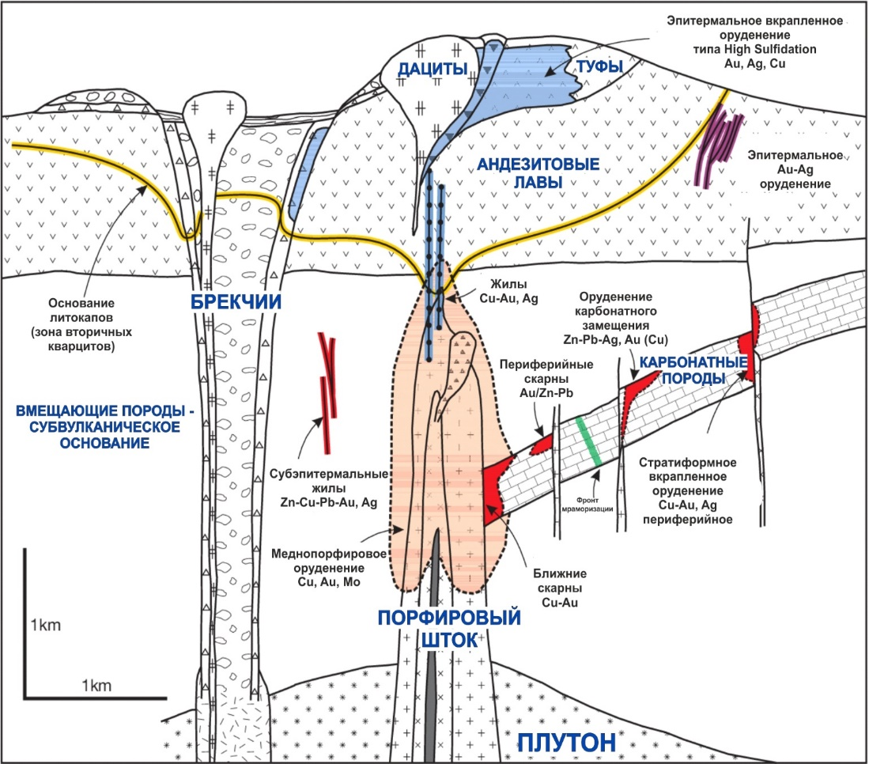
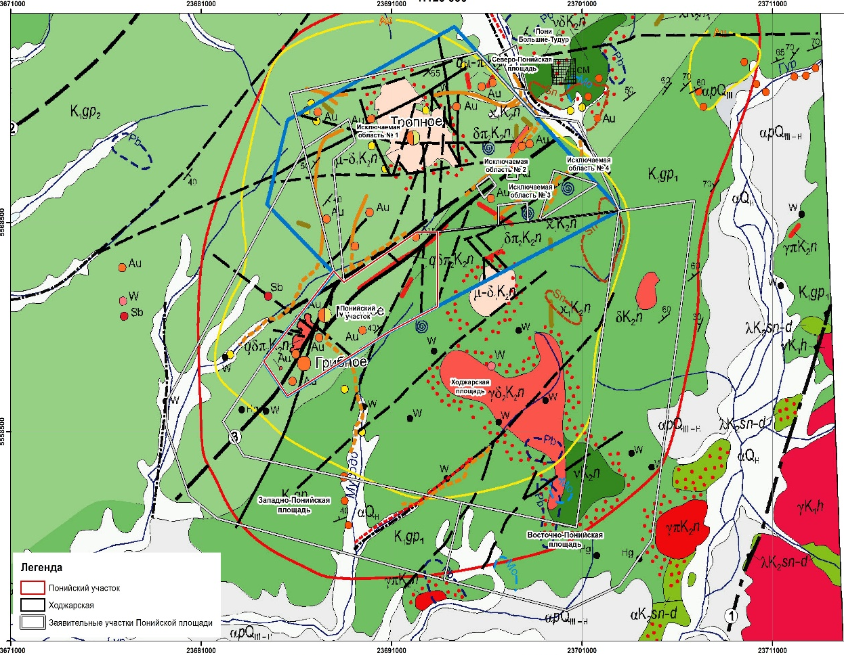
Переспективны объекты Полюса. золото-меднопорфировые.
Признаки золото-меднопорфировой системы:
Порфировая интрузия, как правило - многофазная
Штокверковая, прожилково-вкрапленная, с сульфидами, минерализация.
Большие поля метасоматических изменений с характерной зональностью.
2. С золото-меднопорфировым оруденением чаще всего ассоциирует скарновое и эпитермальное (HS)
3. Объекты группируются в кластеры или линейные зоны.
4. Все последние крупные открытия расположены в 1-3 км от ранее известных месторождений
5. На сегодняшний день в мировой добыче золото-меднопорфировые месторождения занимают ведущее место.

